Slide 1
Автоматизированная система аптечного учета
1ИВТ-31Д Шабалин К.А.

Slide 2

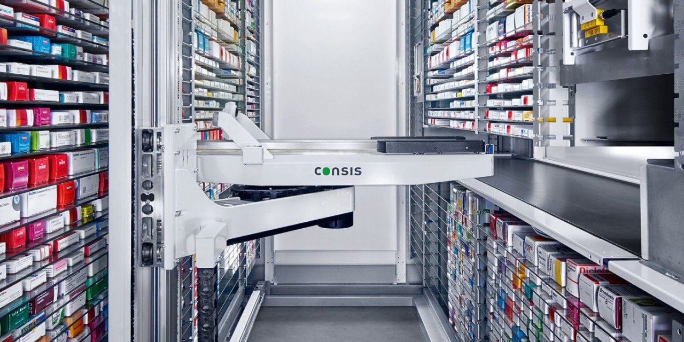
Цель курсовой работы - проектирование и реализация системы аптечного учёта, включающей базу данных и клиентское веб-приложение.
Для достижения цели нужно:
Сформировать и проанализировать требования к базе данных.
Провести концептуальное проектирование базы данных.
Осуществить физическую реализацию базы данных.
Разработать клиентское приложение для взаимодействия с базой данных.
Провести тестирование системы и подготовить её описание.

Slide 3
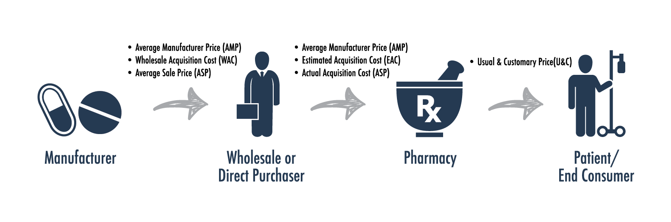
Ценообразование в аптеках является сложным процессом из-за различных ценовых моделей. Некоторые товары продаются со скидками, другие подлежат государственному регулированию, ограничивающему уровень цен или наценки. Существуют также схемы, где производитель компенсирует разницу между розничной ценой и экономически обоснованной ценой.
Автоматизация призвана помочь в управлении различными моделями ценообразования, анализировать их эффективность и предлагать прогнозы по прибыльности или убыточности перед переоценкой, что существенно упрощает работу аптечной сети.

Slide 4

В аптечных сетях используются разные модели учета и переучета товаров, включая партионный учет и периодические переучеты, а также переучет при смене курсов валют, изменении регуляторных норм или истечении сроков годности товаров.
Система автоматизации должна учитывать следующие аспекты:
Учет и переоценка товарных остатков.
Динамическое ценообразование.
Оперативное формирование дозаказов.
Организация транспортной логистики как внутри сети, так и от поставщиков.

Slide 5


Аптеки активно внедряют скидочные и бонусные программы с индивидуальными условиями для клиентов, основываясь на их покупках и вероятных диагнозах. Эти программы предлагают персонализированные скидки и бонусы на часто покупаемые товары, что удобно для клиентов.

Slide 6
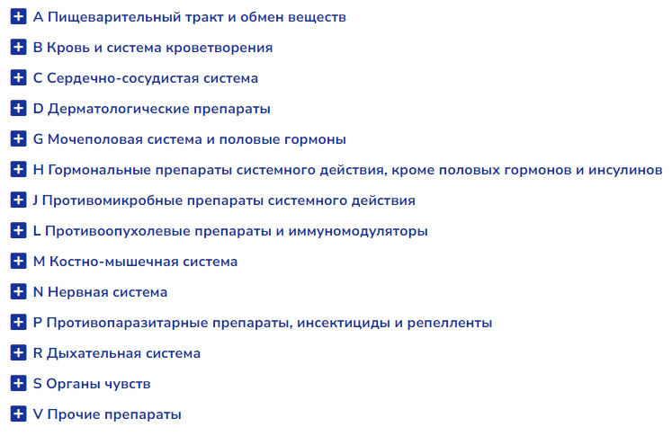
Встроенная система заказа у поставщиков играет ключевую роль в управлении аптечными запасами. Использование автоматизации для импорта и экспорта прайс-листов с кодами АТХ позволяет аптекам оперативно получать прайс-листы и формировать заказы на основе оптимальной цены. Это сокращает затраты и обеспечивает наличие необходимых медикаментов.

Slide 7
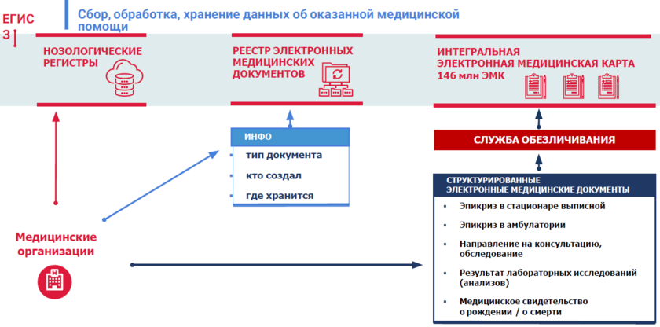
Единая государственная информационная система в сфере здравоохранения (ЕГИСЗ) - проект Министерства здравоохранения России, интегрирующий все медицинские учреждения и аптеки в единую информационную сеть. Основные задачи ЕГИСЗ включают централизацию и хранение данных о пациентах, медицинских историях, анализах и назначениях. Электронные медицинские документы облегчают доступ к информации и снижают риск потери данных.

Slide 8
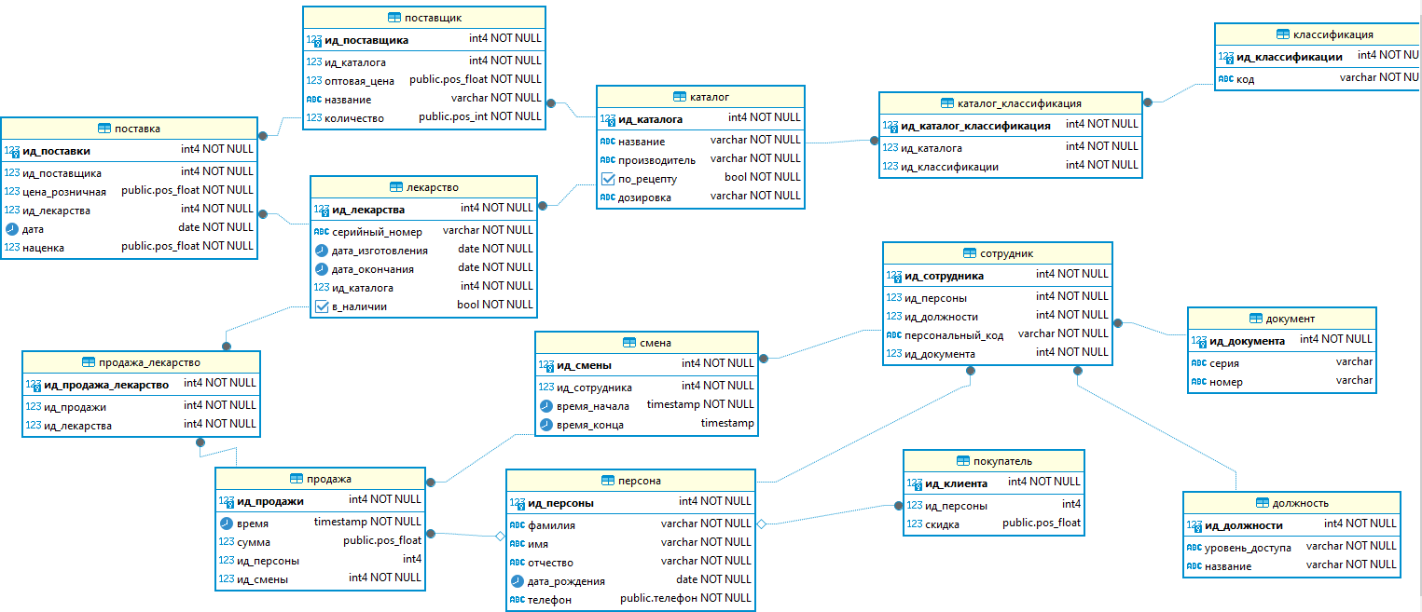

Slide 9
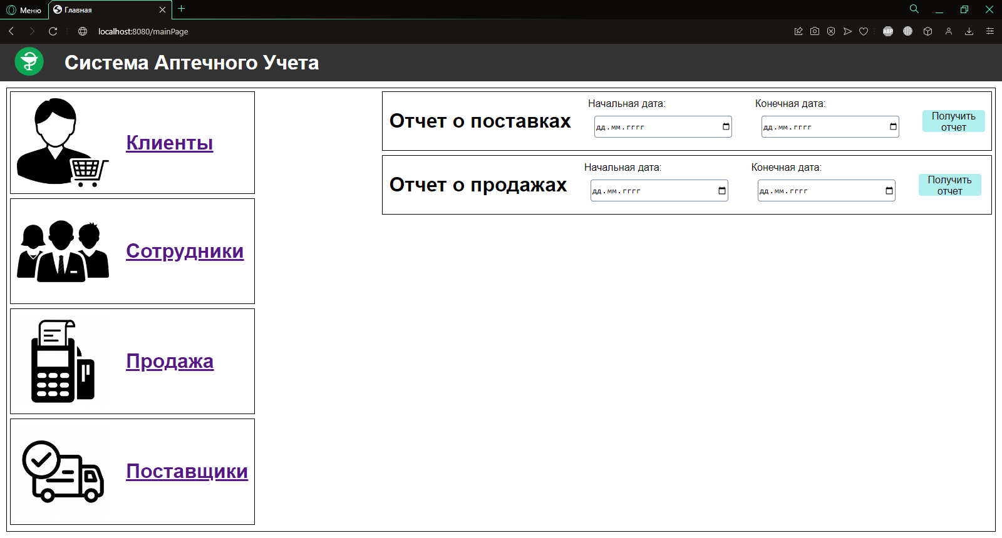

Slide 10
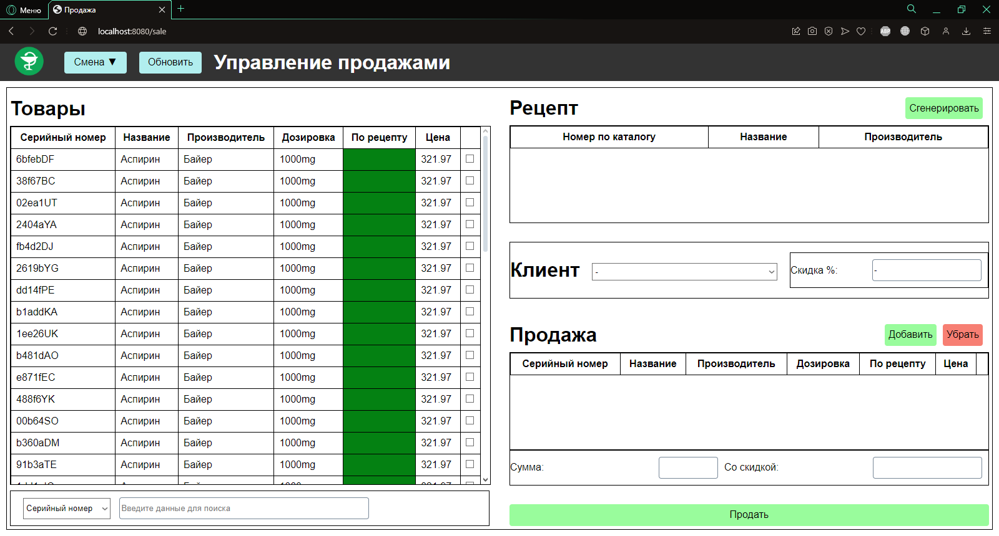

Slide 11
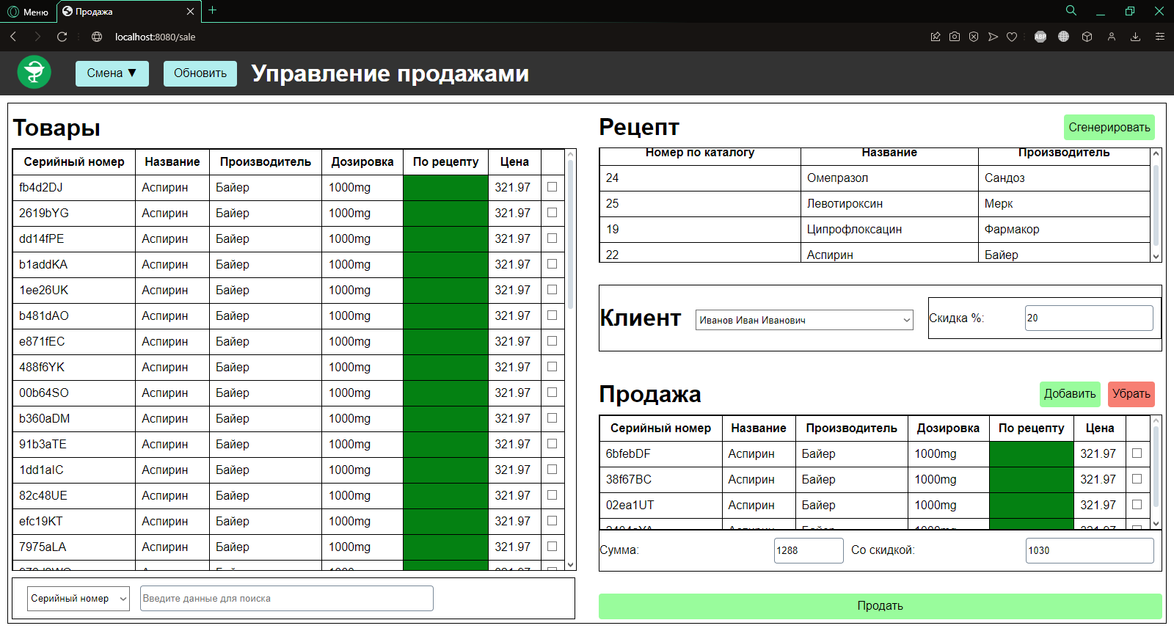

Slide 12
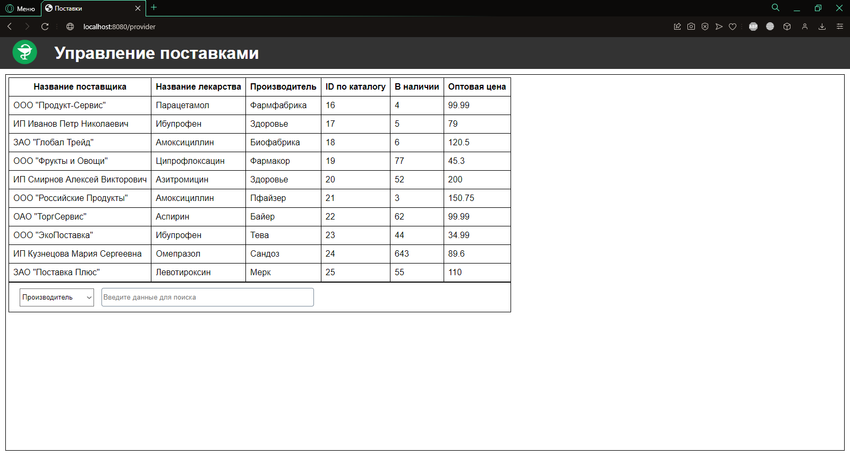
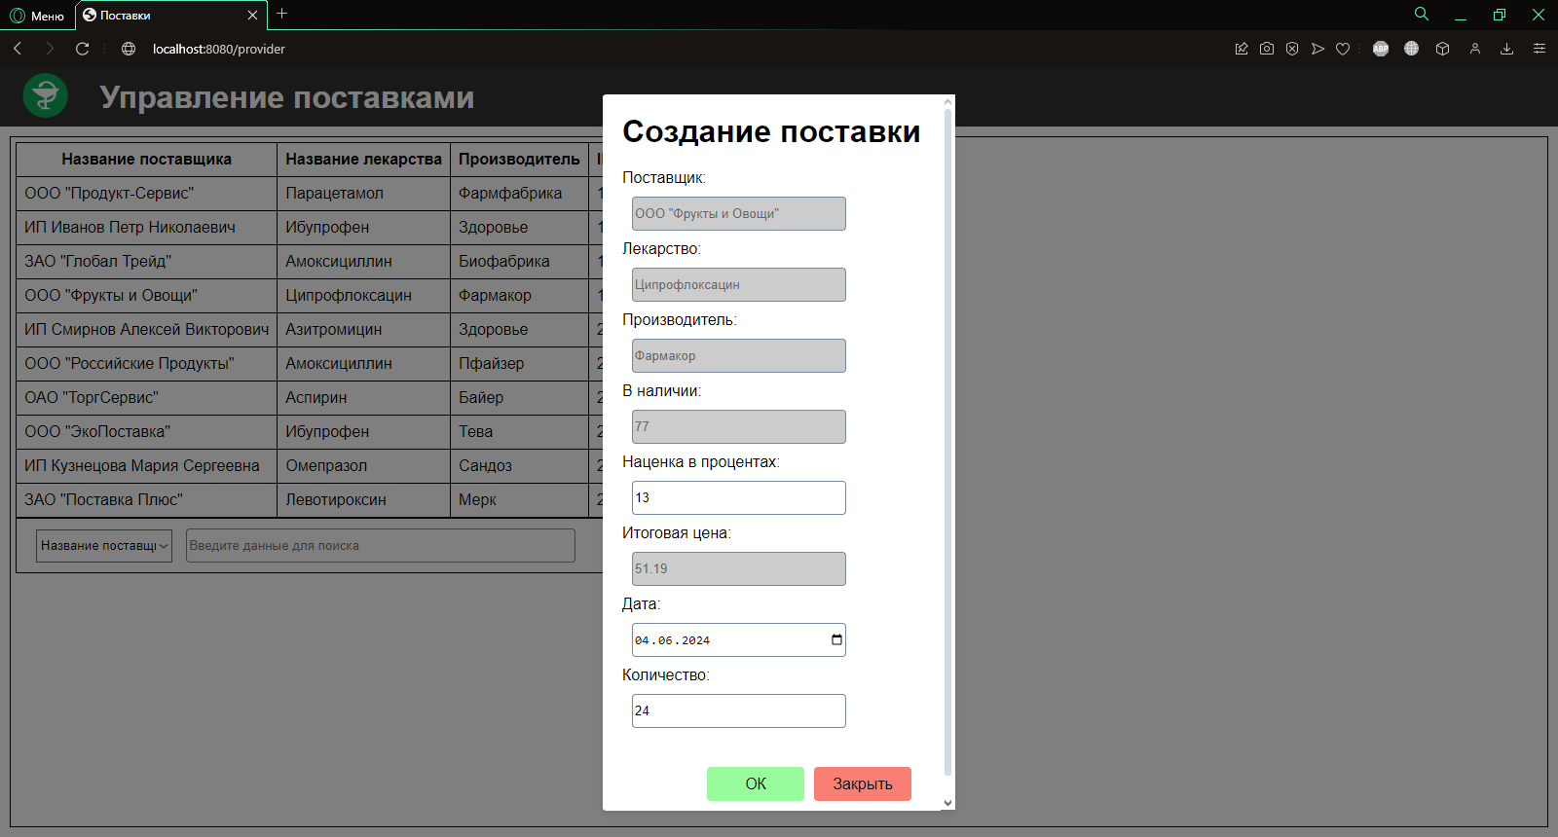

Slide 13
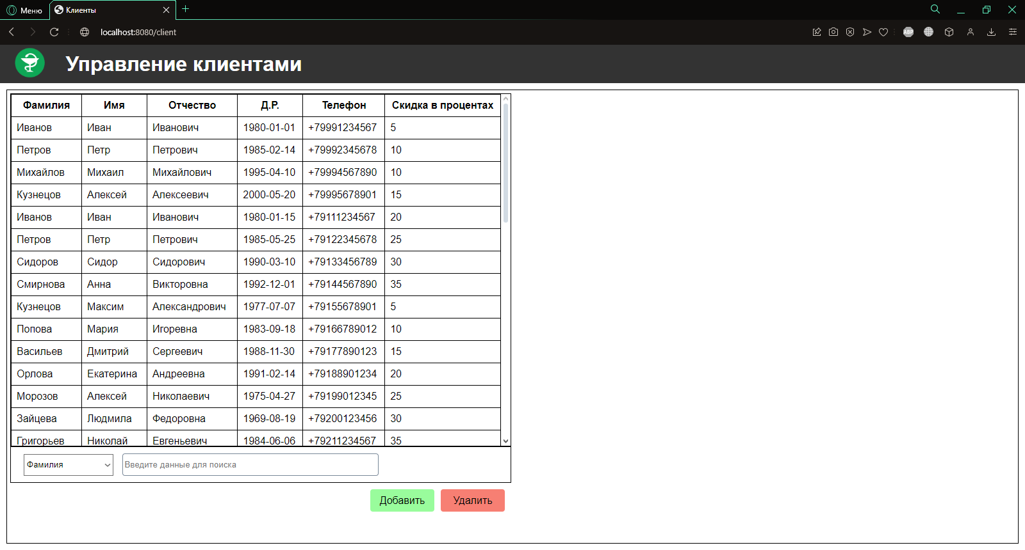
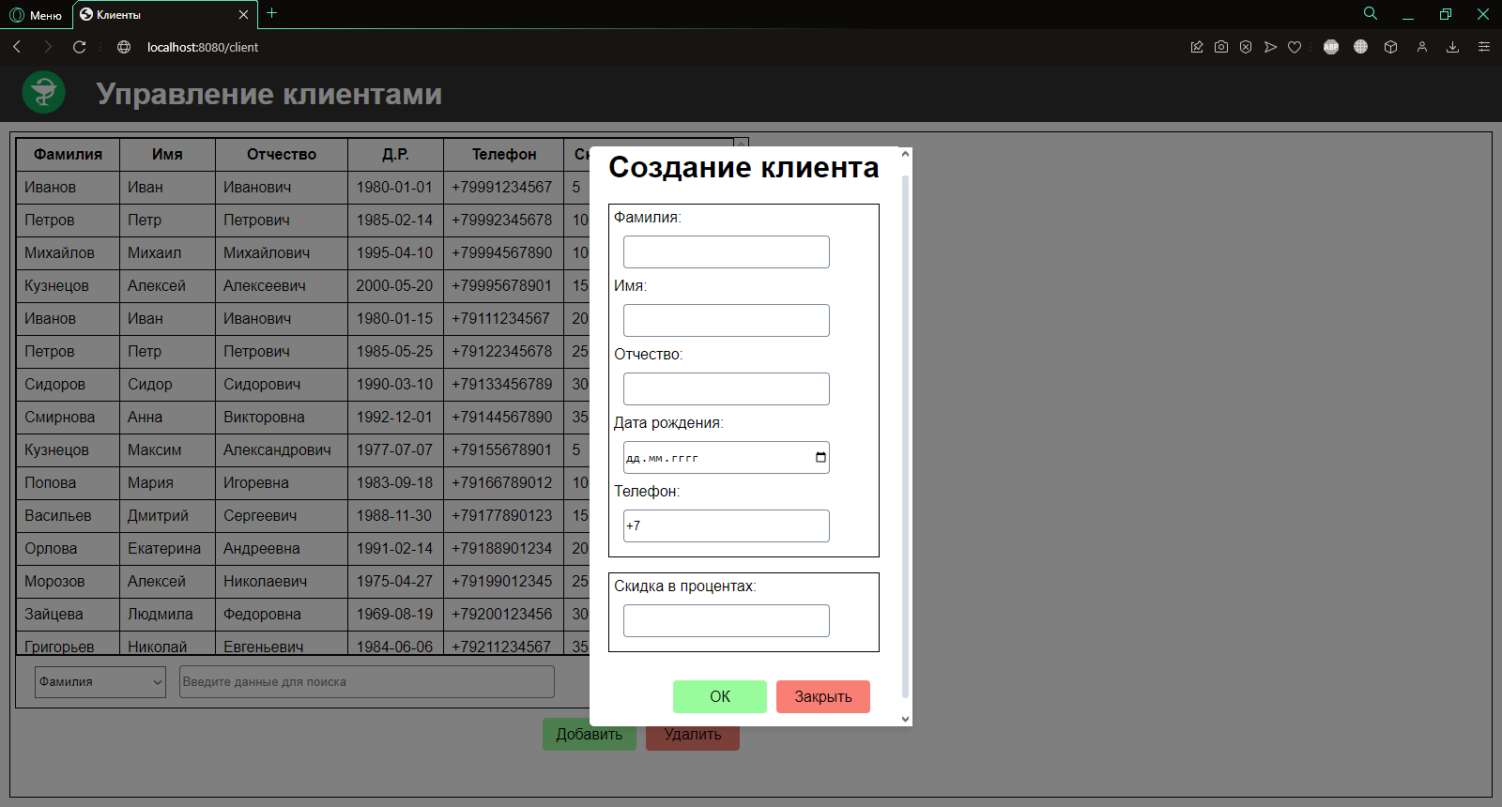

Slide 14
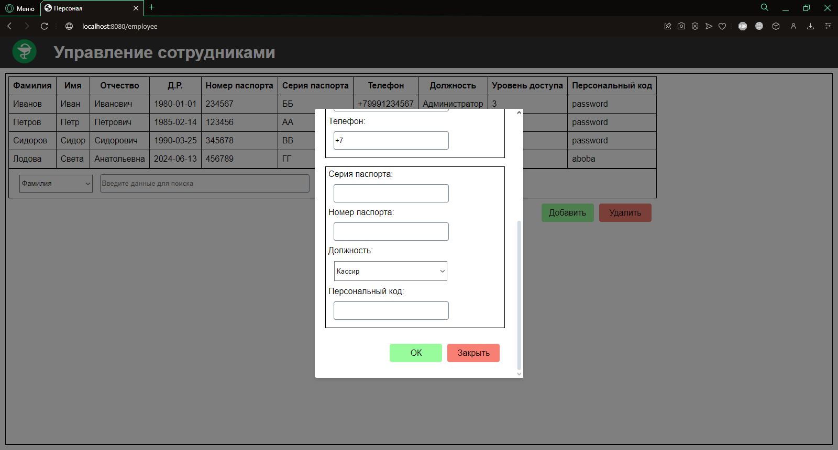

Slide 15
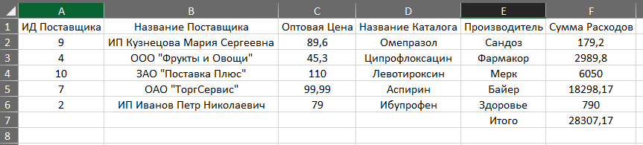
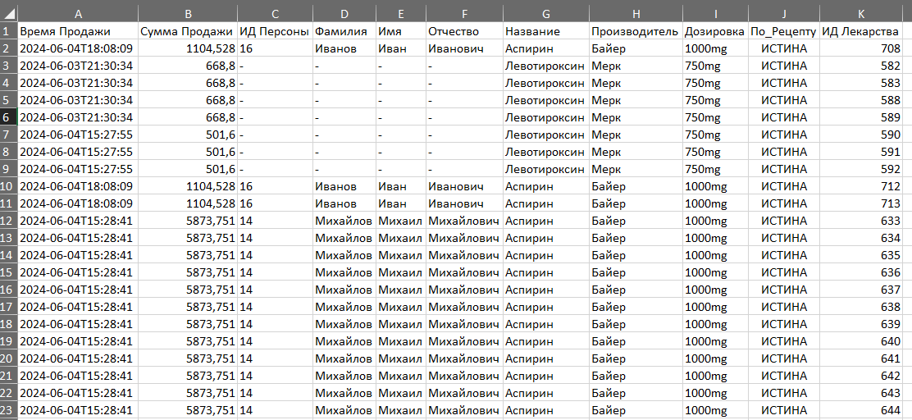

Slide 16
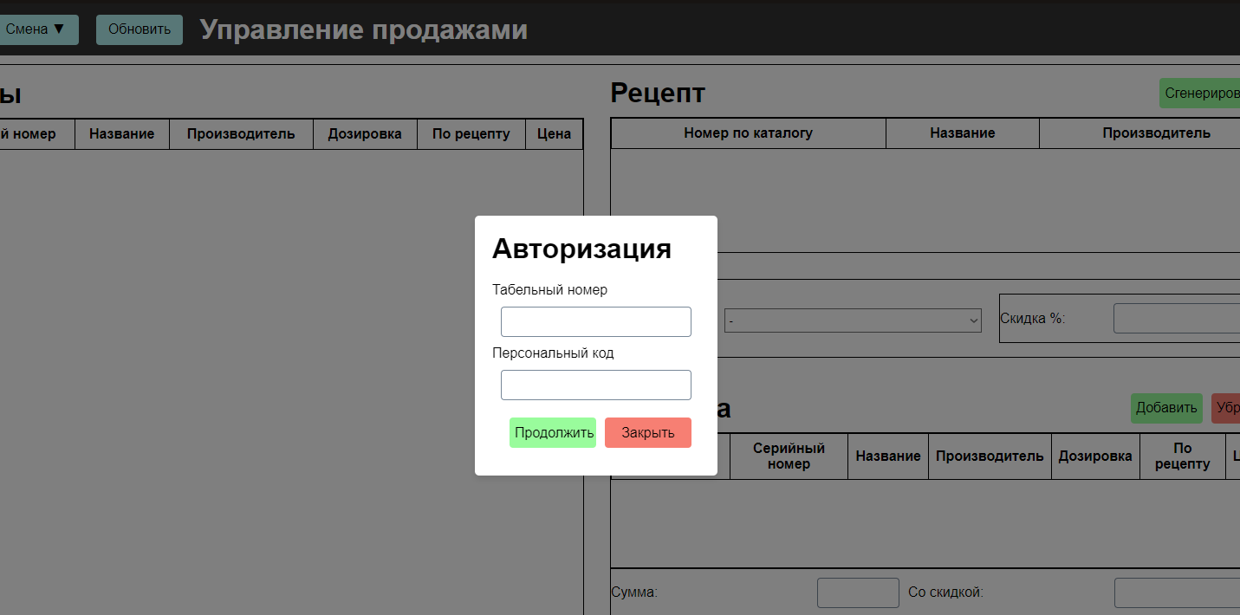
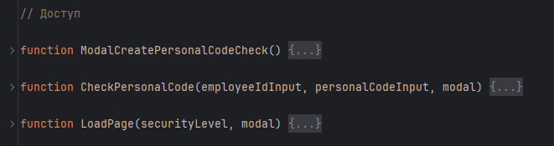

Slide 17
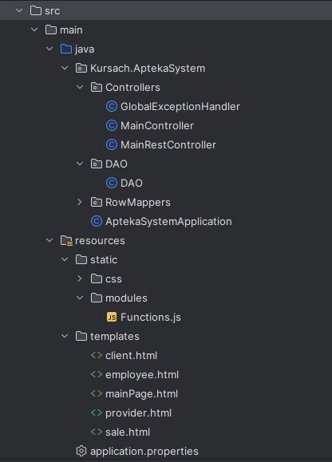
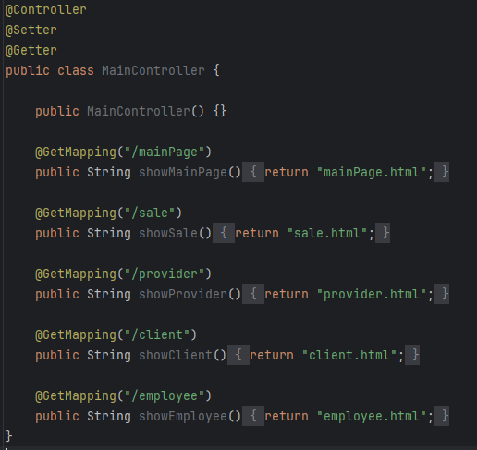

Slide 18
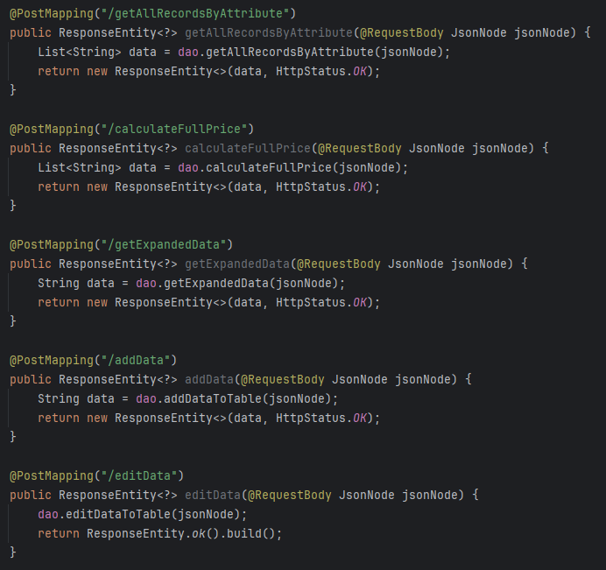
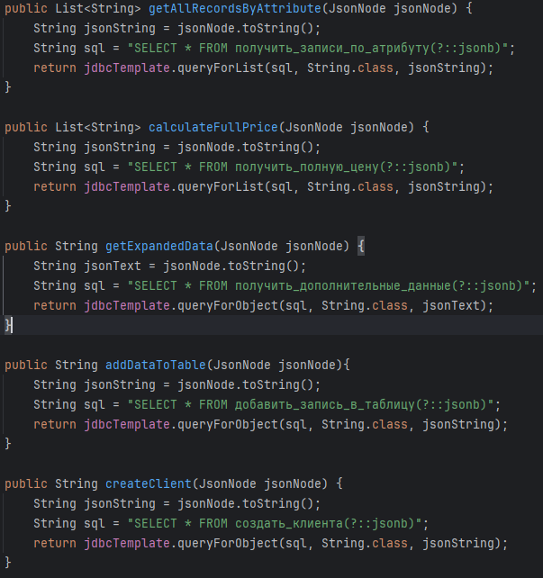

Slide 19
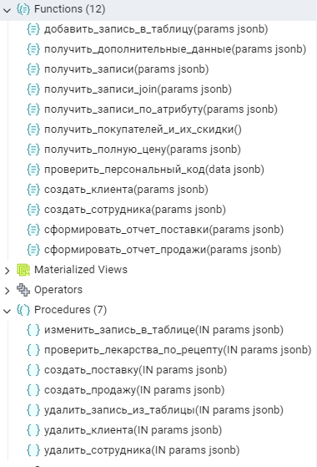


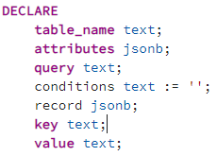
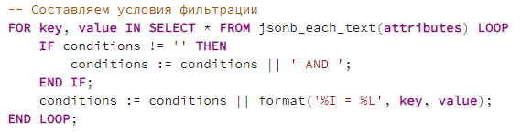

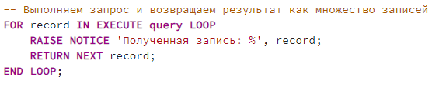

Slide 20
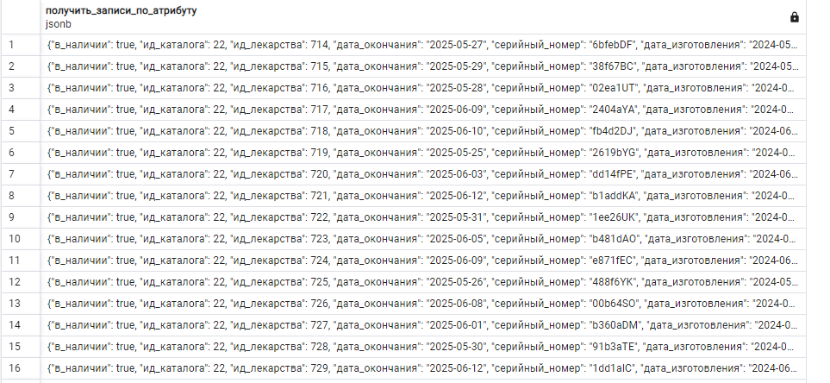

Slide 21
